Slide 1
Audit Carrefour
Magasin: CM Riadh Sousse
Dr Hatem KARAA
31 juillet 2017

Slide 2
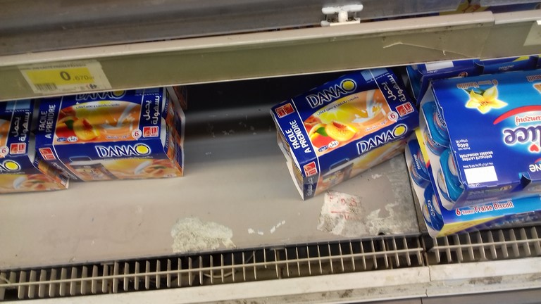
PLS: décollement de la peinture des plateaux du linéaire produits laitiers.

Slide 3
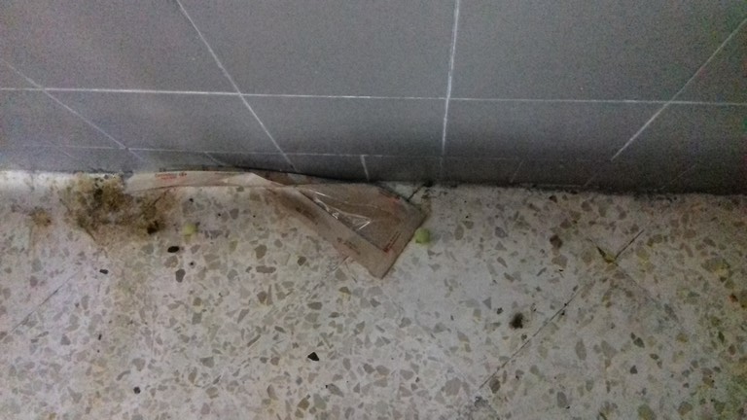
Terminal de cuisson: Renforcer les opérations de nettoyage en dessous des tables.

Slide 4
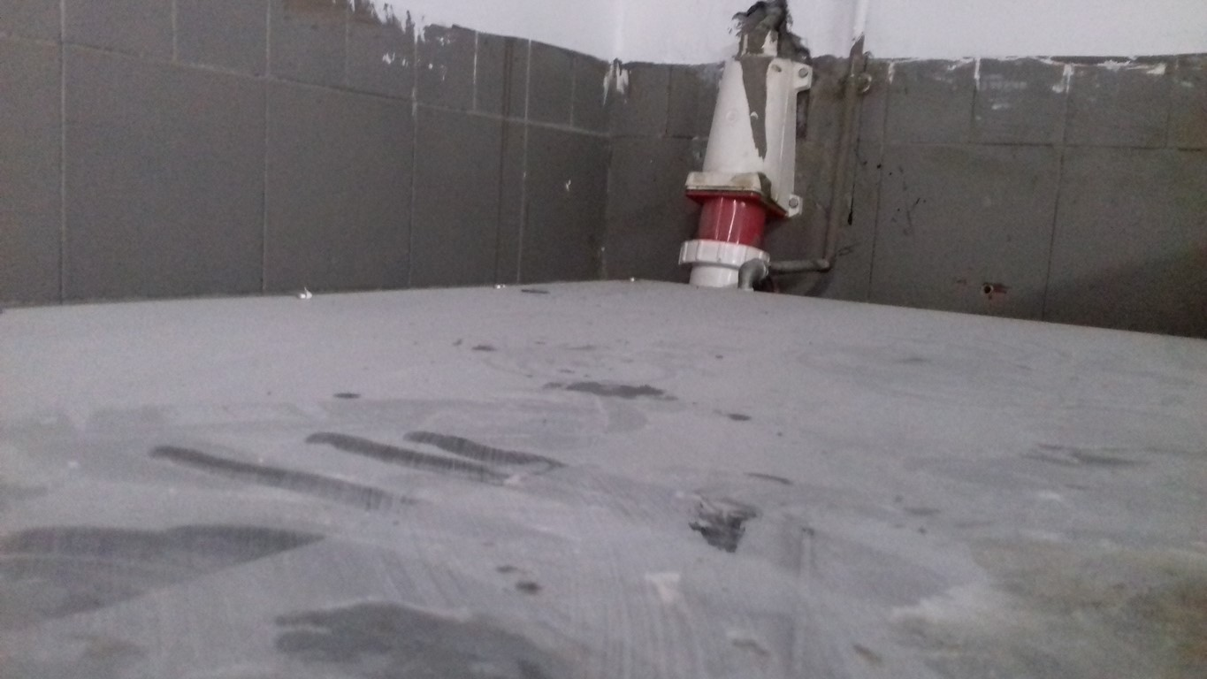
Terminal de cuisson: Renforcer les opérations de nettoyage au dessus du four.

Slide 5
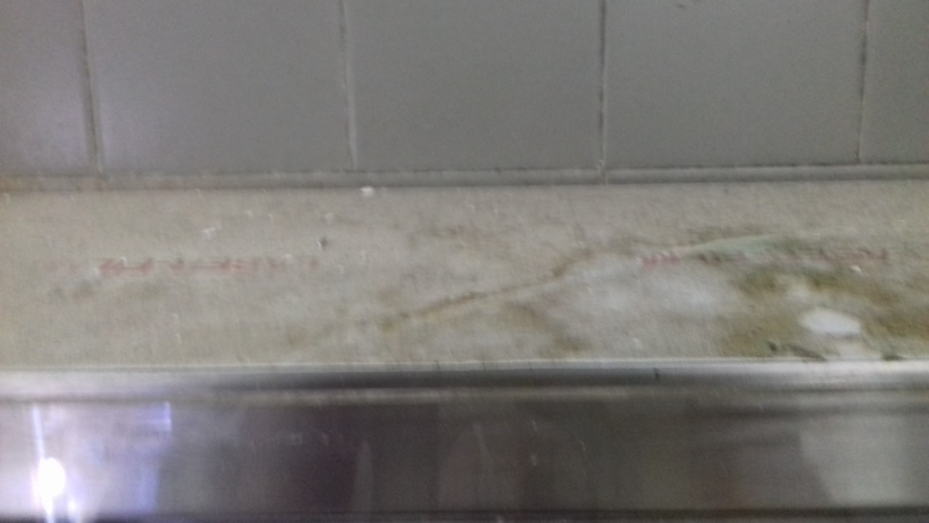
Terminal de cuisson: Renforcer les opérations de nettoyage au dessus de l’armoire UV.

Slide 6
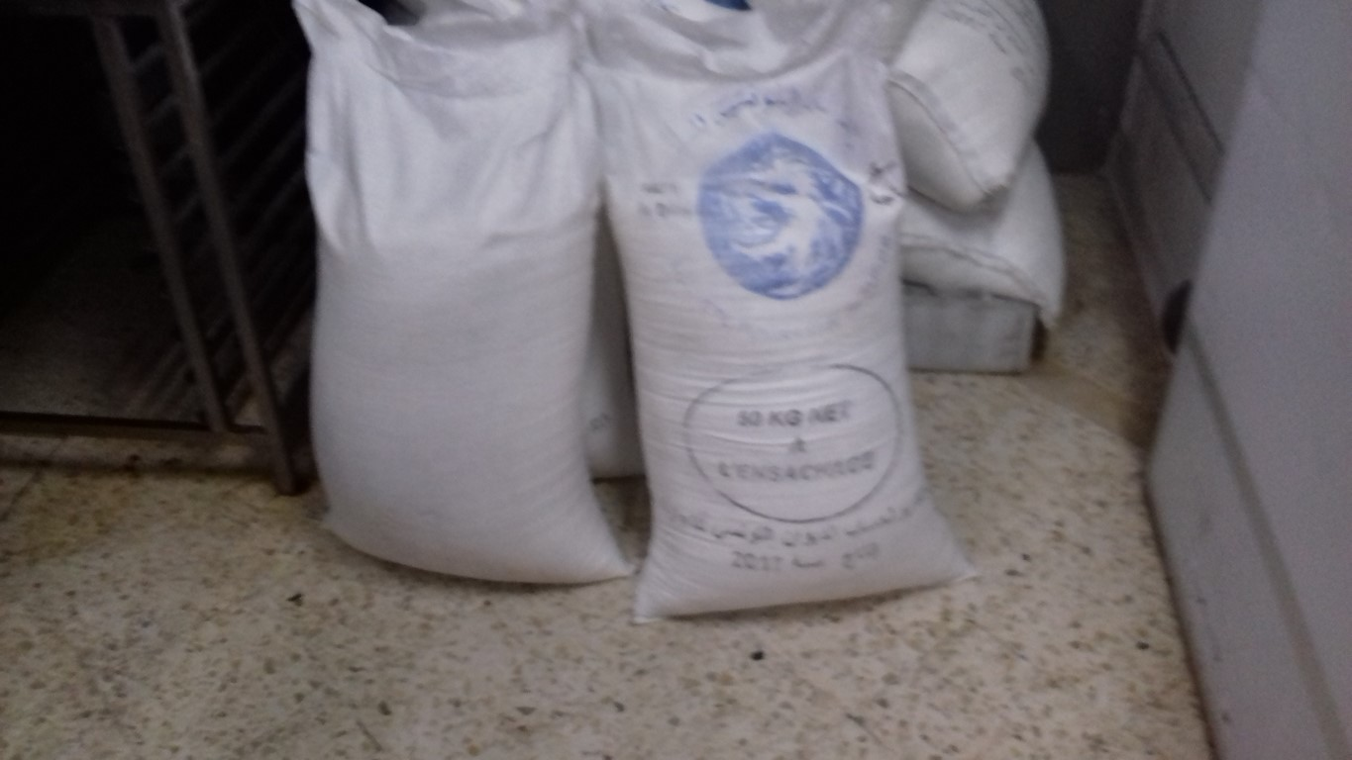
PGC: Ne plus poser les sacs de sucre à même le sol.

Slide 7
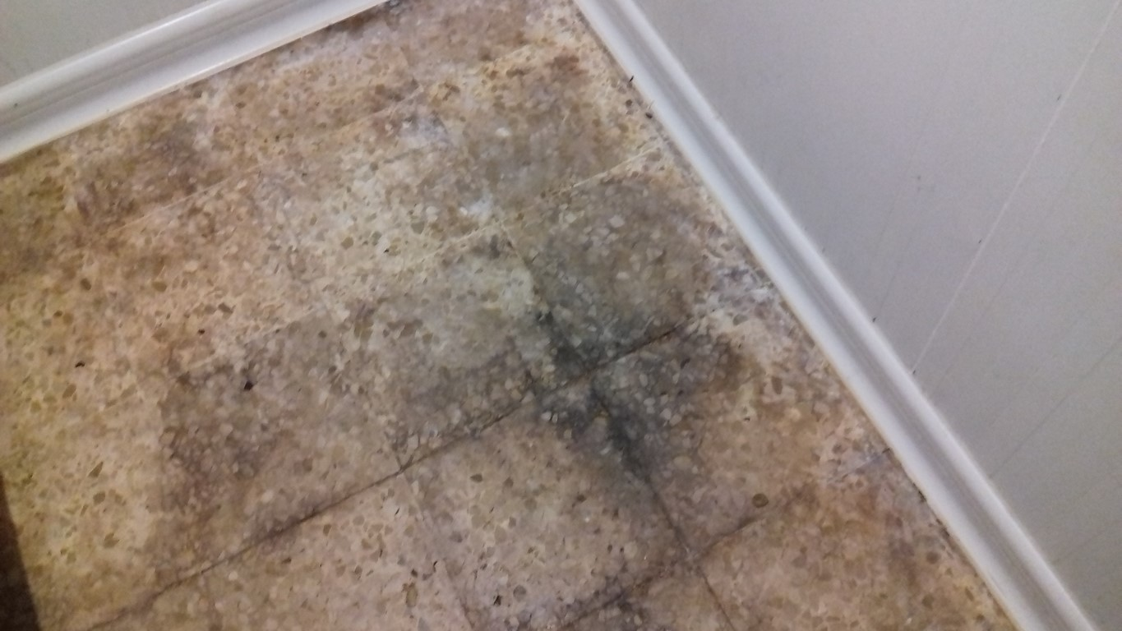
Rayon fruits et légumes: Remplacer le revêtement sol de la chambre froide fleg/ olives épices.

Slide 8
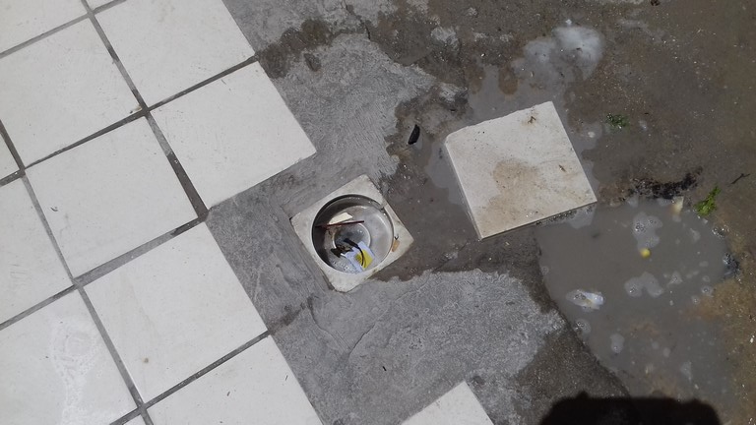
Aire de réception: Prévoir la protection du siphon placé au niveau de l’aire de réception.

